Slide 1
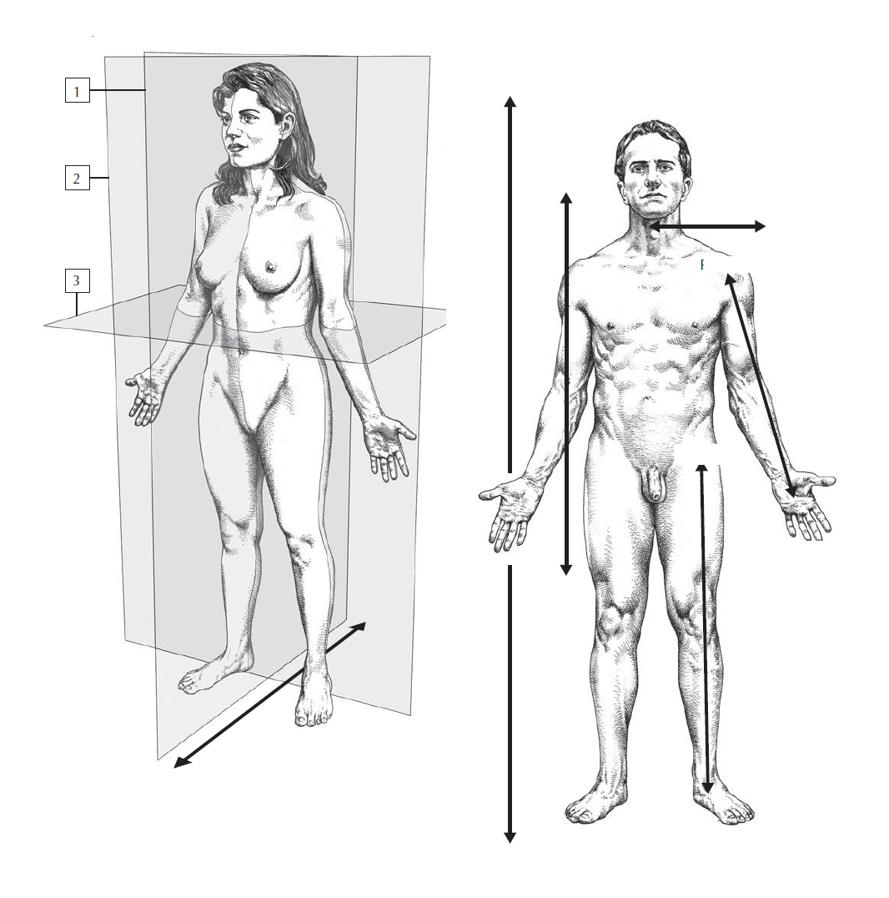

Slide 2
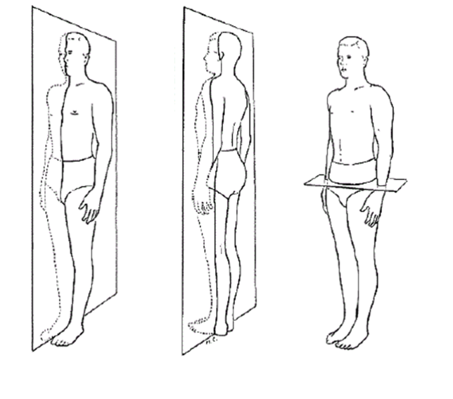
εμπρός
πίσω
άνω
κάτω
δεξιά
αριστερά

Slide 3
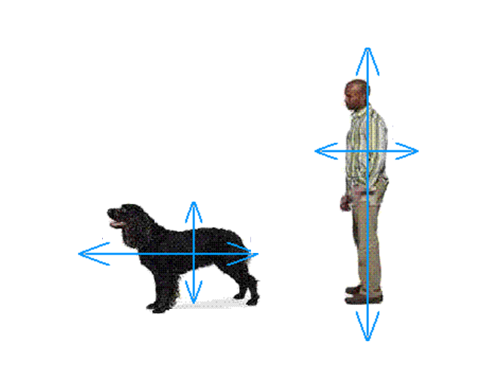
κρανιακά
κοιλιακά
ραχιαία
ραχιαία
κρανιακά
ουραίως
κοιλιακά
ουραίως

Slide 4
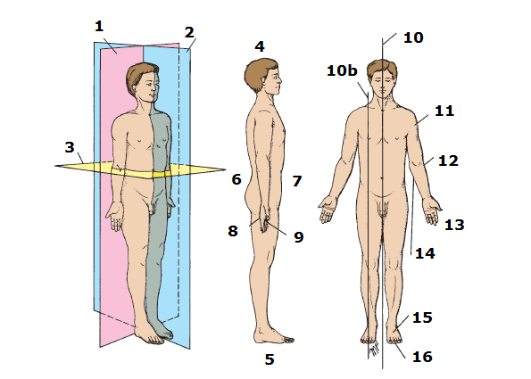

Slide 5
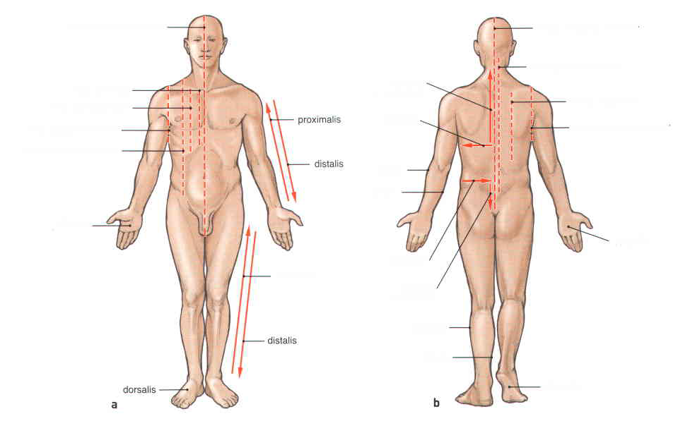

Slide 6
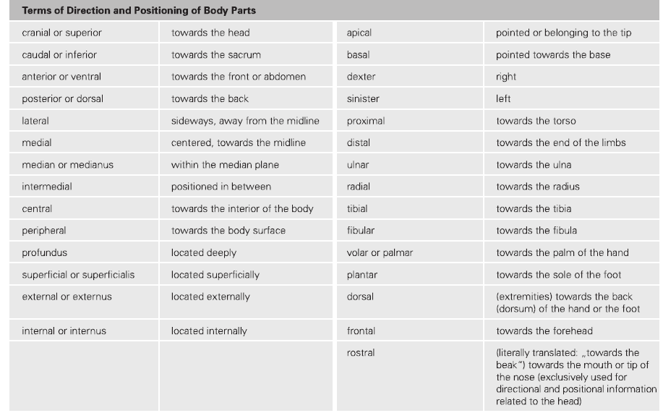

Slide 7
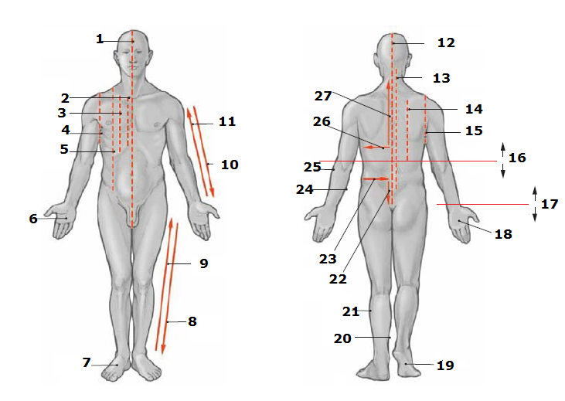
Μέση πρόσθιαγραμμή
Στερνική γραμμή
Παραστερνική
Μασχαλιαία
Μεσοκλειδική
Παλαμιαία επιφάνεια
Ραχιαία
Άπω
Εγγύς
Άπω
Εγγύς
Μέση οπίσθια
Παρασπονδυλική
Ωμοπλατιαία
Οπίσθια μασχαλιαία
Κεφαλικά-ουραίως
Εγγύς-άπω
Ραχιαία
Πελματιαία
20. Κνημιαία
21. Περονιαία
24. Ωλένια
25. κερκιδικά
23. Έσω
24. Έξω
22. Ουραίως
27. Κεφαλικώς

Slide 8
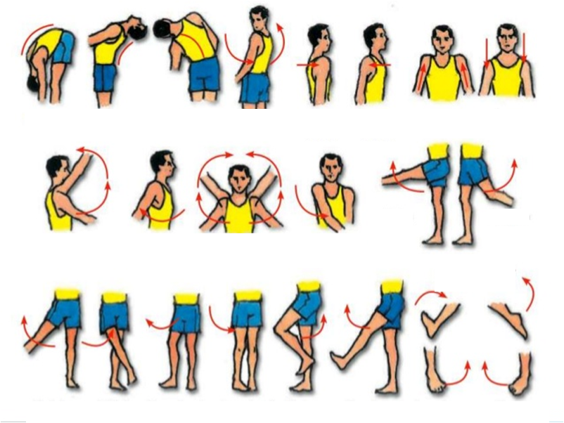



Slide 9
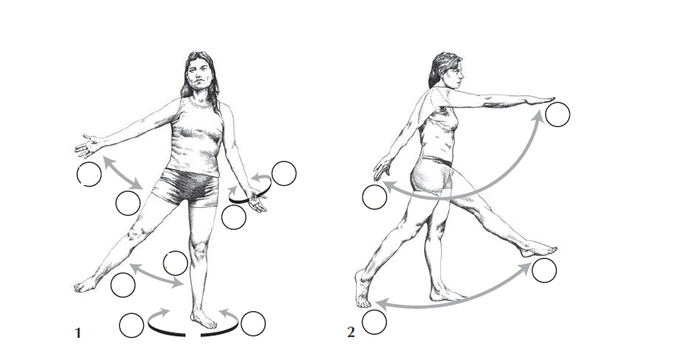

Slide 10
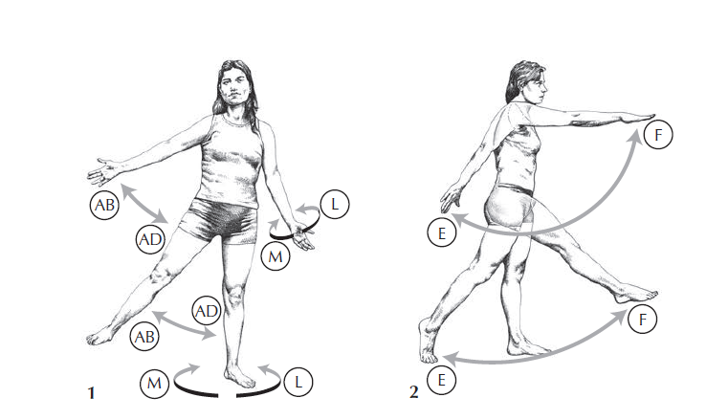

Slide 11
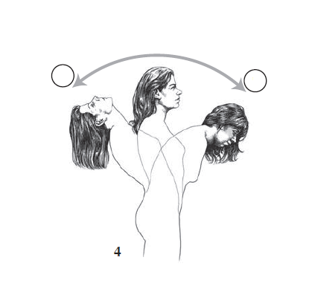
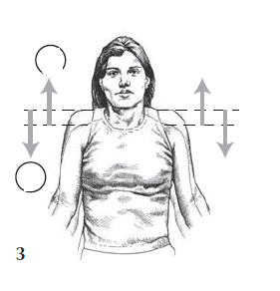
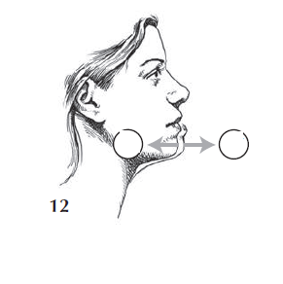

Slide 12
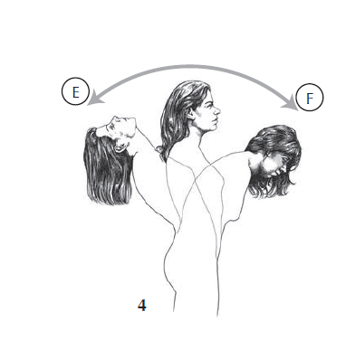
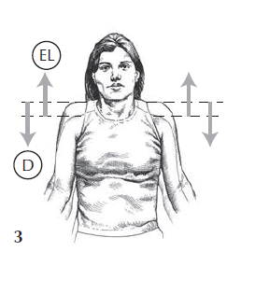
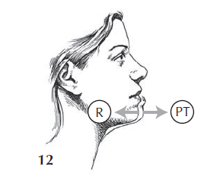

Slide 13
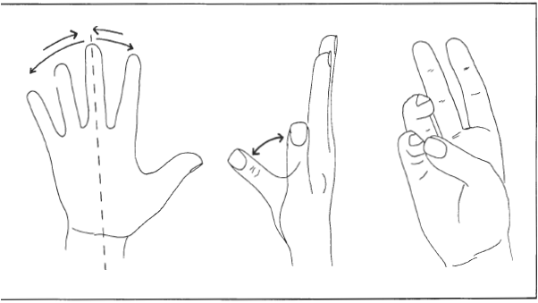
προσαγωγή
απαγωγή
προσαγωγή
απαγωγή
αντίθεση

Slide 14
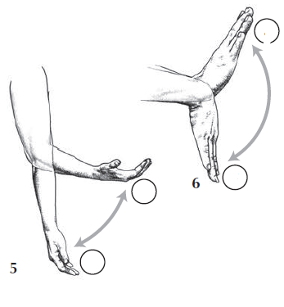
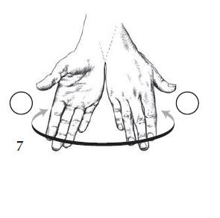

Slide 15
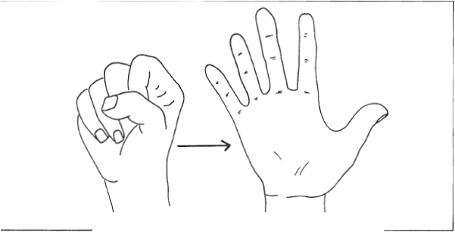

Slide 16
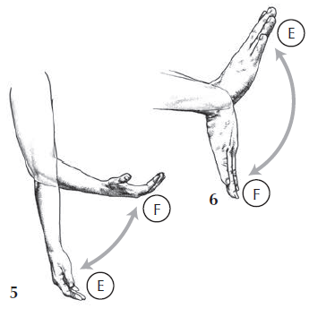
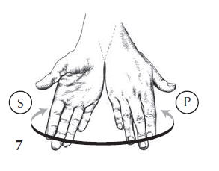

Slide 17
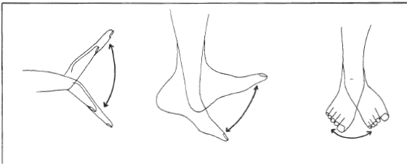
Κάμψη-έκταση
Ραχιαία κάμψη
Πελματιαία κάμψη
Ανάσπαση έξω-έσω χείλους
Έσω-έξω στροφή

Slide 18
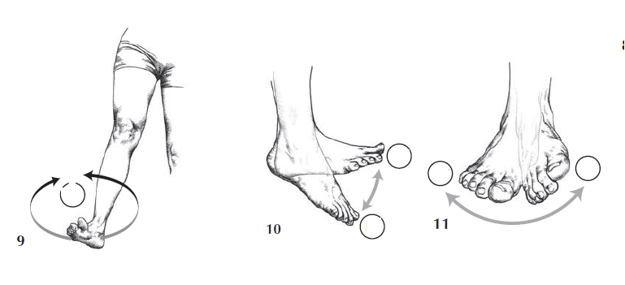
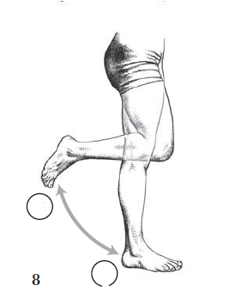

Slide 19
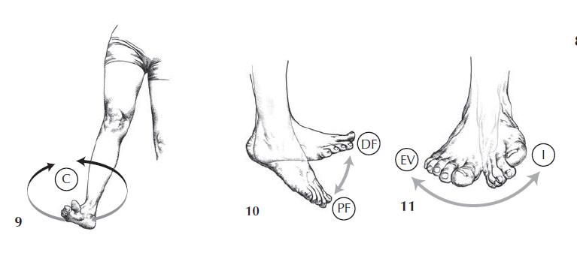
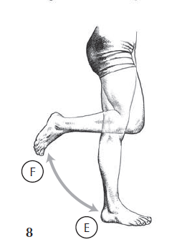

Slide 20
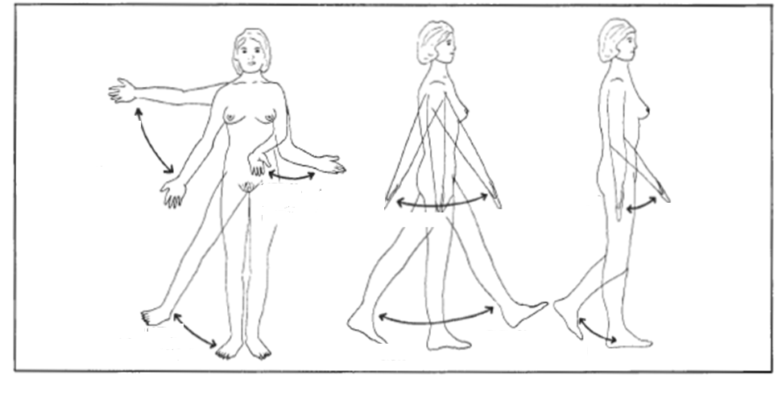
Προσαγωγή
απαγωγή
Κάμψη-έκταση
Έσω-έξω
στροφή
Κάμψη-έκταση
Κάμψη-έκταση
Προσαγωγή
απαγωγή
Κάμψη-έκταση

Slide 21
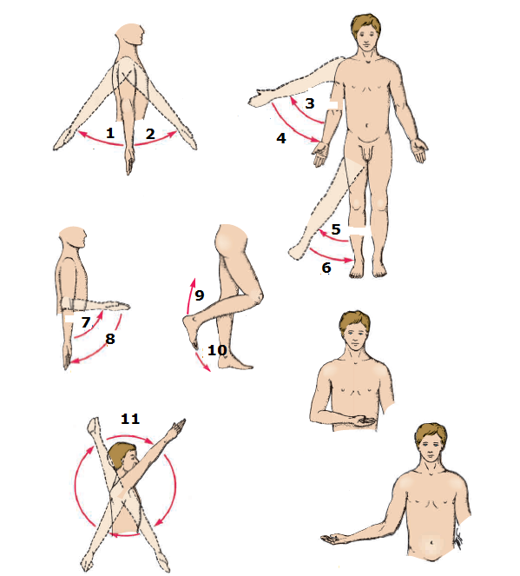
Κάμψη
Έκταση
Προσαγωγή
Απαγωγή
Προσαγωγή
Απαγωγή
Κάμψη
Έκταση
Κάμψη
Έκταση
περιαγωγή

Slide 22
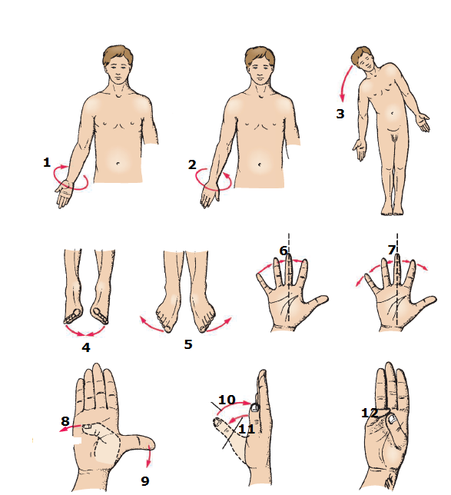
Υπτιασμός
Πρηνισμός
πλάγια κάμψη
Έσω στροφή
Έξω στροφή
Προσαγωγή
Απαγωγή
Κάμψη αντίχειρα
Έκταση αντίχειρα
Προσαγωγή αντίχειρα
Απαγωγή αντίχειρα
Αντίθεση

Slide 23
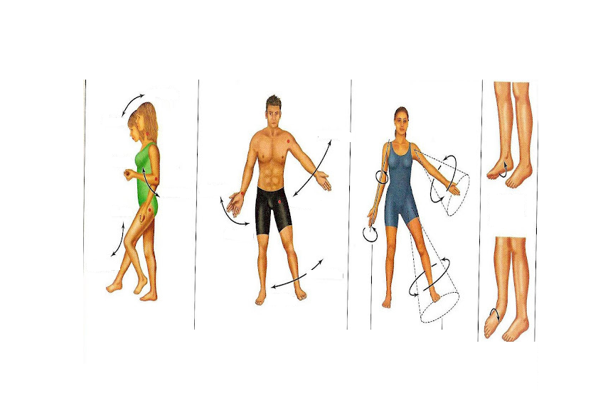
στροφή
στροφή
Κάμψη-έκταση
Προσαγωγή-απαγωγή
Περιαγωγή

Slide 24
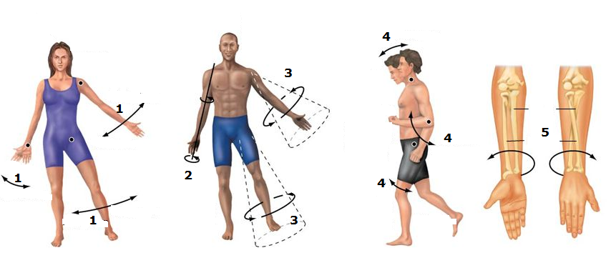
προσαγωγή-απαγωγή
Στροφή
Περιαγωγή
Κάμψη-έκταση
Πρηνισμός-υπτιασμός

Slide 25
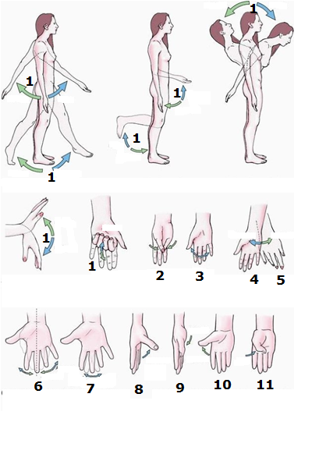
κάμψη-έκταση
Αντίθεση
Επανατοποθέτηση
Υπτιασμός
Πρηνισμός
Απαγωγή
Προσαγωγή
Απαγωγή
Προσαγωγή
Έκταση
Κάμψη

Slide 26
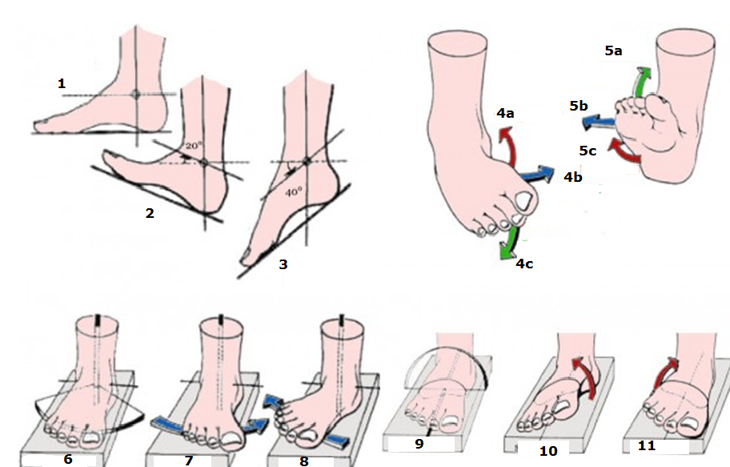
4a. υπτιασμός
4b. προσαγωγή
4c. Πελμ. κάμψη
5a. Ραχ. κάμψη
5b. απαγωγή
5c. πρηνισμός
Ουδέτερη θέση
Ραχιαία κάμψη
Πελματιαία κάμψη
10. Υπτιασμός
11. Πρηνισμός
7. Προσαγωγή
8. Απαγωγή

Slide 27
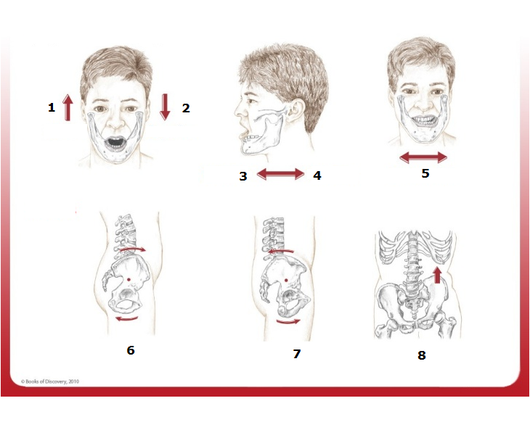
Ανάσπαση
Κατάσπαση
Προβολή
Εσοχή
Πλάγια απόκλιση
Πρόσθια κλίση
(κάτω στροφή)
7. Οπίσθια κλίση
(άνω στροφή)
8. Πλάγια κλίση
(άνοδος)

Slide 28
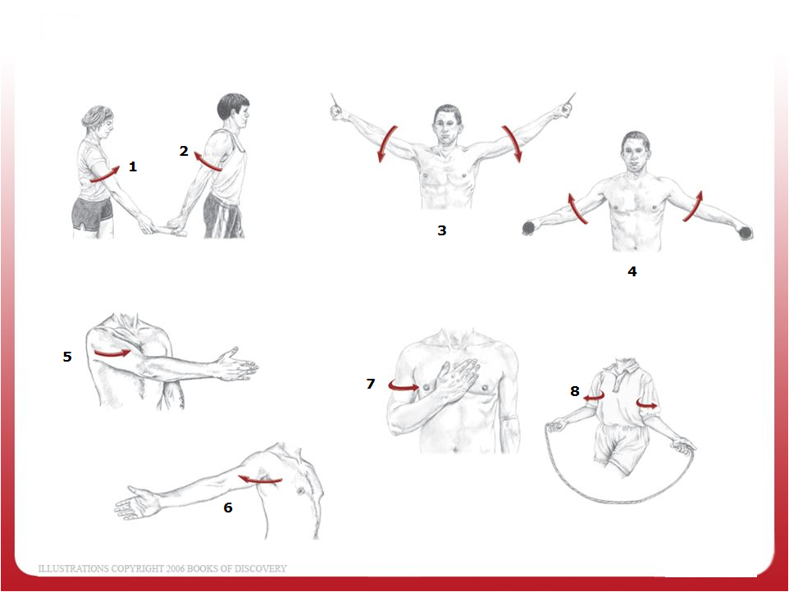
Κάμψη
Έκταση
Απαγωγή
Προσαγωγή
Οριζόντια προσαγωγή
Οριζόντια απαγωγή
Έσω στροφή
Έξω στροφή

Slide 29
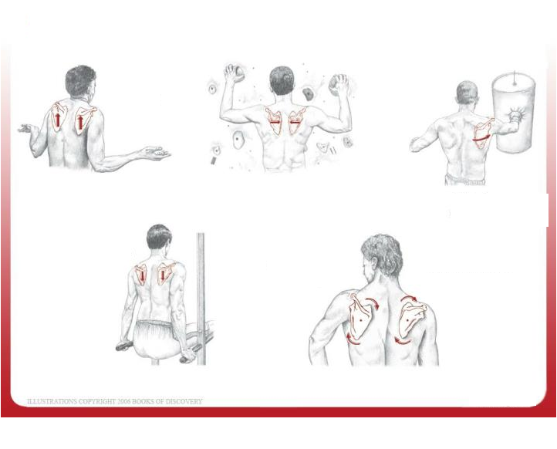
ανάσπαση
προσαγωγή
απαγωγή
κατάσπαση
Άνω στροφή
Κάτω στροφή

Slide 30
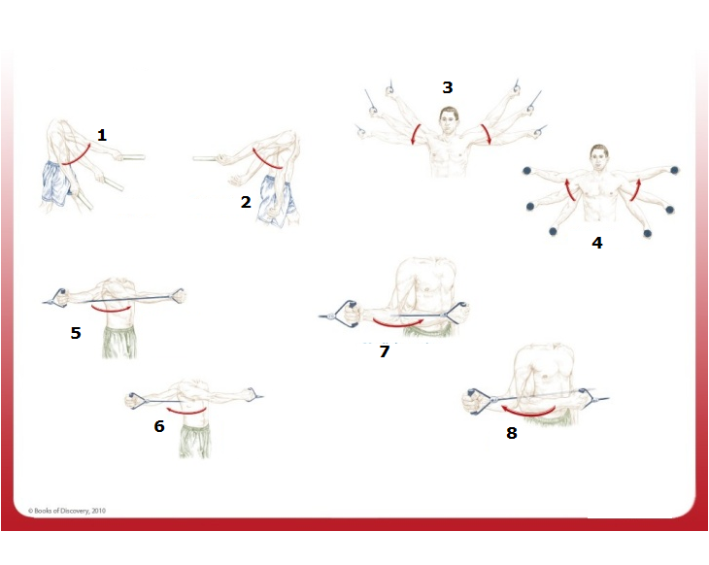
Κάμψη
Έκταση
Προσαγωγή
Απαγωγή
Οριζόντια προσαγωγή
Οριζόντια απαγωγή
Έσω στροφή
Έξω στροφή

Slide 31
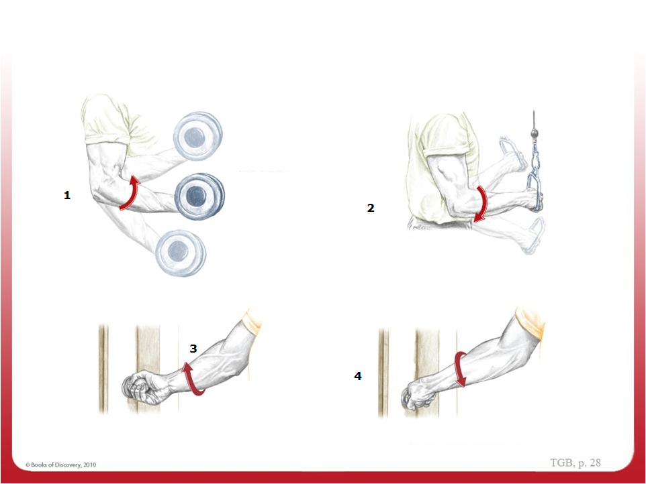
Κάμψη
Έκταση
Υπτιασμός
πρηνισμός

Slide 32
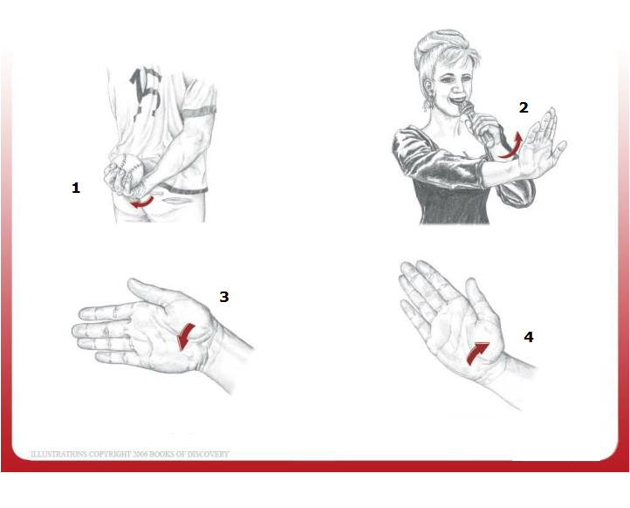
Κάμψη
Έκταση
Προσαγωγή
(ωλένια απόκλιση)
4. Απαγωγή
(κερκιδική απόκλιση)

Slide 33
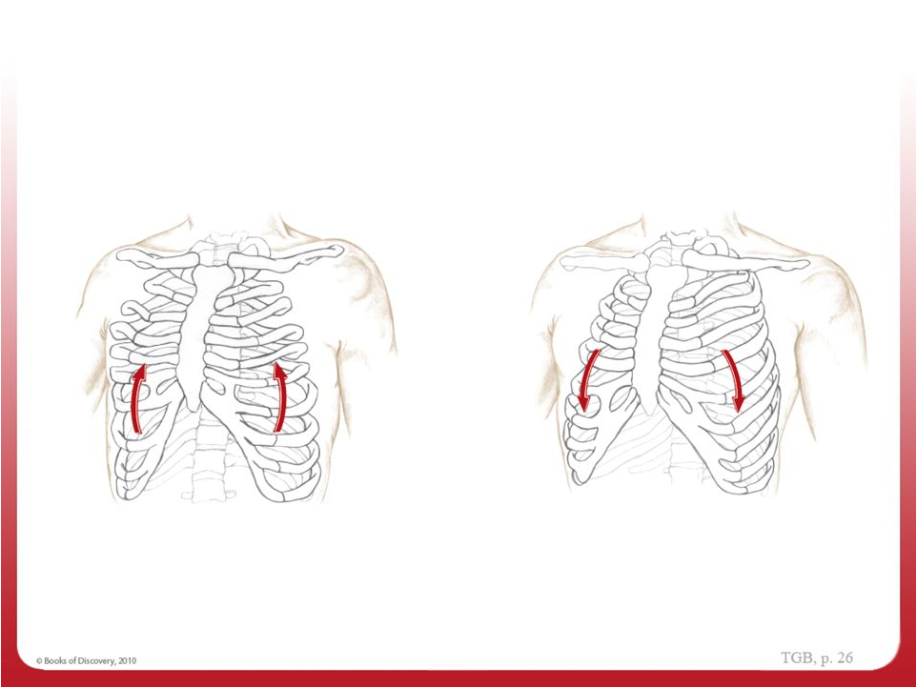
Εισπνοή
Εκπνοή

Slide 34
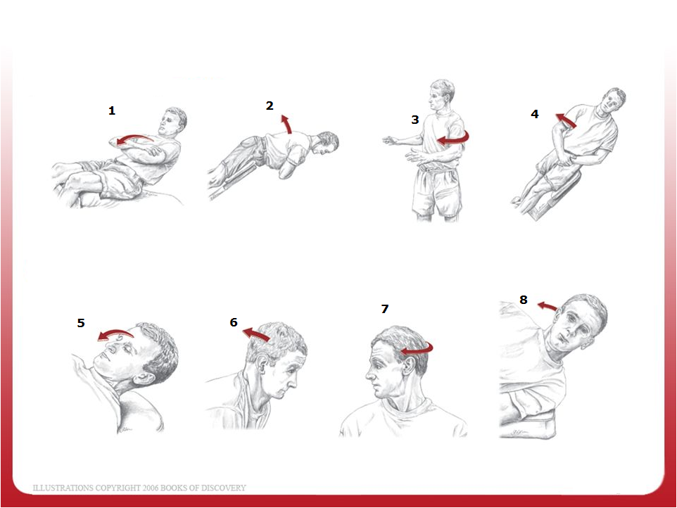
Κάμψη
Έκταση
Στροφή
Πλάγια κάμψη
Κάμψη
Έκταση
Στροφή
Πλάγια κάμψη

Slide 35
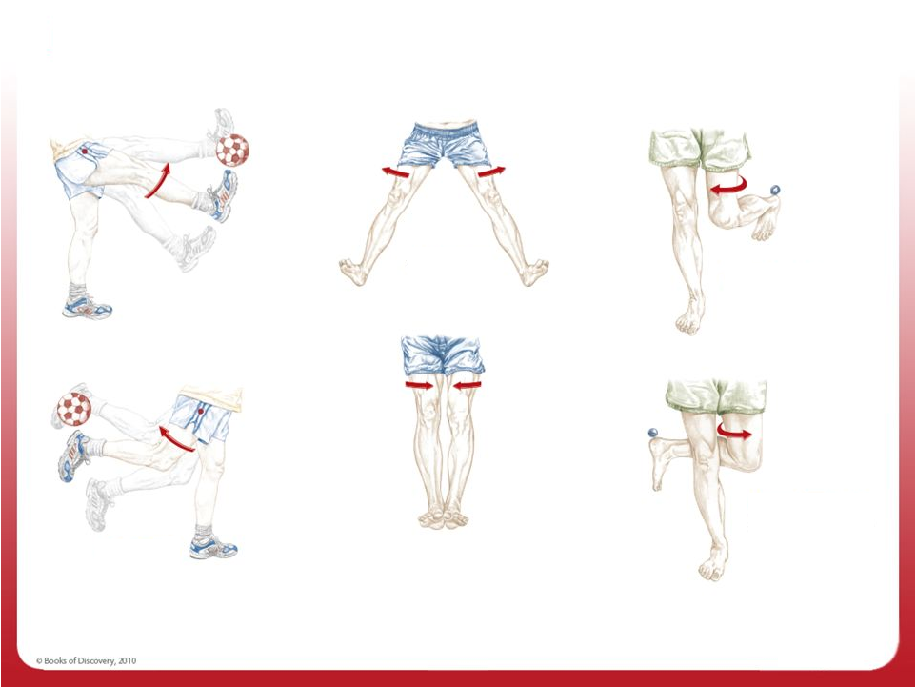
Προσαγωγή-απαγωγή
Κάμψη-έκταση
Έσω-έξω στροφή

Slide 36
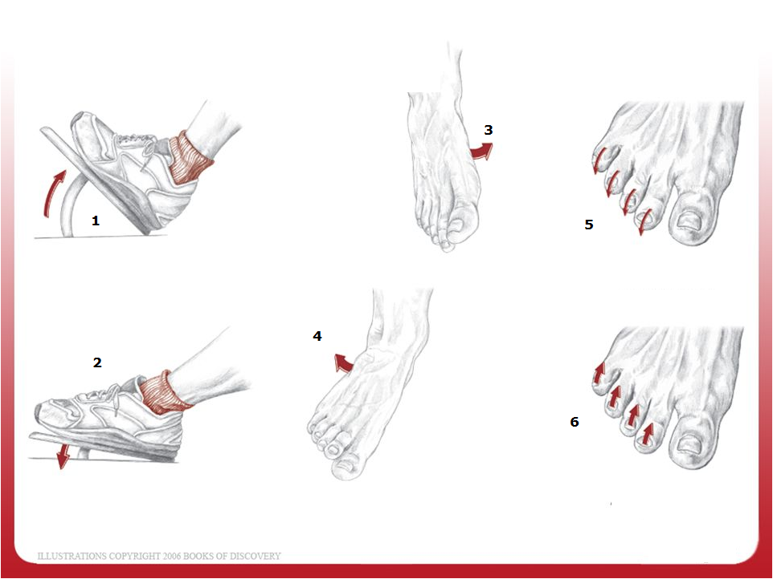
Ραχιαία κάμψη
Πελματιαία κάμψη
Έσω στροφή
Έξω στροφή
Κάμψη δαχτύλων
Έκταση δαχτύλων

